Slide 1
ПЕДАГОГИЧЕСКИЙ ОПЫТ ТЕМА: «Развитие речи детей младшего дошкольного возраста посредством развития мелкой моторики рук»
Презентацию подготовила воспитатель высшей квалификационной категории
Задирака Людмила Васильевна

Slide 2
АКТУАЛЬНОСТЬ ОПЫТА
«Истоки способностей и дарований детей – в кончиках их пальцев. От них, образно говоря, идут тончайшие ручейки, которые питают источник творческой мысли. Чем больше уверенности и изобретательности в движении детской руки с орудием труда, тем сложнее движения, необходимые для этого взаимодействия, тем ярче творческая стихия детского разума. Чем больше мастерства в детской душе, тем ребенок умнее».
В. А. Сухомлинский
«Руки учат голову, затем поумневшая голова учит руки, а умелые руки снова способствуют развитию мозга»
Иван Павлов

Slide 3
НОВИЗНА ОПЫТА
в использовании пальчиковых игр, направленных на развитие детской речевой деятельности;
в обогащении предметно-развивающей среды нетрадиционными пособиями для развития у детей мелкой моторики рук;
в использовании активных форм работы с родителями;
в использовании музыкального сопровождения к играм;
в использовании различных видов театра.

Slide 4
ОБЛАСТЬ ПРИМЕНЕНИЯ
Содержание педагогического опыта адресовано воспитателям дошкольных учреждений, заинтересованным, внимательным родителям и, конечно, детям дошкольного возраста.

Slide 5
ЗАДАЧИ ОПЫТА
Цель: развивать речевую деятельность детей младшего дошкольного возраста посредством развития мелкой моторики.
Формировать познавательную активность и творческое воображение детей.
Обучать проговариванию стихов одновременно с движениями пальцев рук, активизировать словарь.
Развивать артикуляционную и мелкую моторику.
Развивать зрительное, слуховое восприятие, тактильную чувствительность рук.
Развивать психические процессы: внимание, память, мышление, воображение.
Упражнять в умении выражать свое эмоциональное состояние, используя мимику и выразительные движения пальцев рук.
Совершенствовать двигательную память.
Развивать речемыслительную деятельность.
Развивать интерес к художественному слову в процессе игр на развитие мелкой моторики рук.
Воспитывать усидчивость, умение доводить начатое дело до конца.
Воспитывать внимание к обращенной речи.
Развивать чувство уверенности в себе.
Формировать умение радоваться, достигая цели.
Формировать коммуникативные навыки.

Slide 6
КРИТЕРИИ
Развитие точности движений.
Развитие ритмичности движений.
Развитие ловкости пальцев.
Развитие силы кисти и выносливости пальцев.
Развитие зрительного контроля движений.
Развитие двигательной памяти.

Slide 7
ЭТАПЫ РАБОТЫ
Изучение необходимой литературы
Подбор и изготовление практического материала по теме
Разработка перспективного плана по развитию мелкой моторики у детей младшего дошкольного возраста
Создание обогащенной предметно-развивающей среды
Организация совместной деятельности взрослого с детьми (в НОД, в ходе режимных моментов, игровой деятельности)
Создание условий для самостоятельной деятельности детей
Организация взаимодействия с родителями

Slide 8
МЕТОДЫ РАБОТЫ
Словесный метод
Словесные обращения воспитателя к детям — объяснения при рассматривании наглядных объектов, рассказы о них, вопросы и другие формы речи служат для развития понимания речи взрослого. Поскольку на этапе становления речевого развития сложно одновременно воспринимать показ предметов, действий с ними и речевую информацию, то объяснение должно быть предельно кратко: каждое лишнее слово отвлекает малыша от зрительного восприятия.
Наглядно-действенный метод обучения
Дети знакомятся с окружающими их предметами путем наглядно-чувственного накопления опыта: смотрят, берут в руки, щупают, так или иначе действуют с ними. Учитывая эту возрастную особенность, я стараюсь широко использовать приемы наглядности: показываю предмет, даю возможность потрогать его, рассмотреть.
Практический метод
Чтобы знания были усвоены, необходимо применение их в практической деятельности. После общего показа и объяснения, я предлагаю выполнить под непосредственным руководством фрагмент продуктивной деятельности отдельно каждому ребенку, оказывая по мере необходимости дифференцированную помощь, даю единичные указания.
Игровой метод
Игровые методы и приемы занимают большое место в обучении детей младшего возраста. К ним относятся дидактические игры, которые поднимают у них интерес к содержанию обучения, обеспечивают связь познавательной деятельности с характерной для малышей игровой.

Slide 9
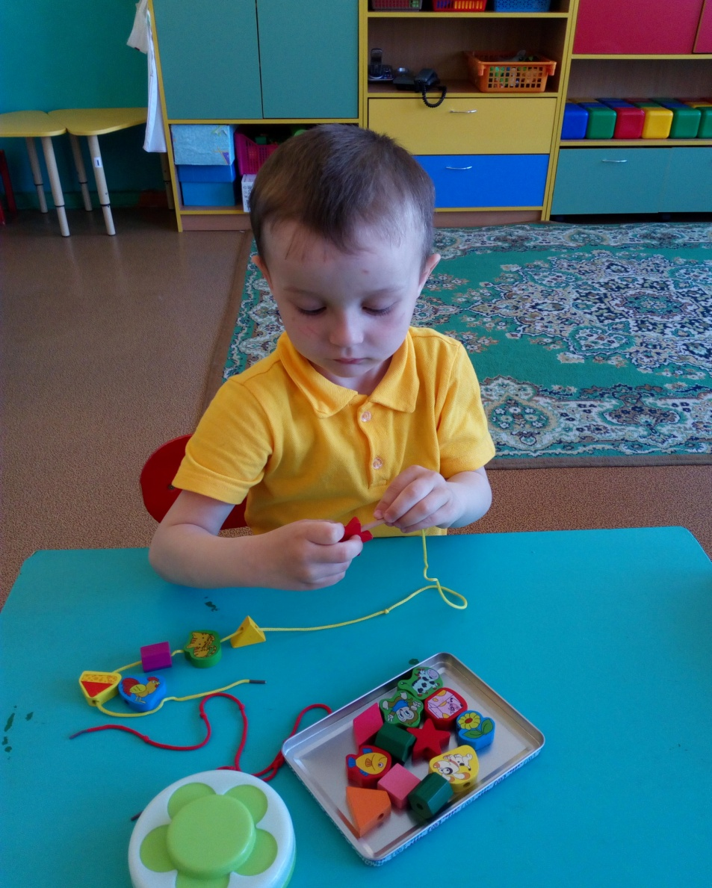
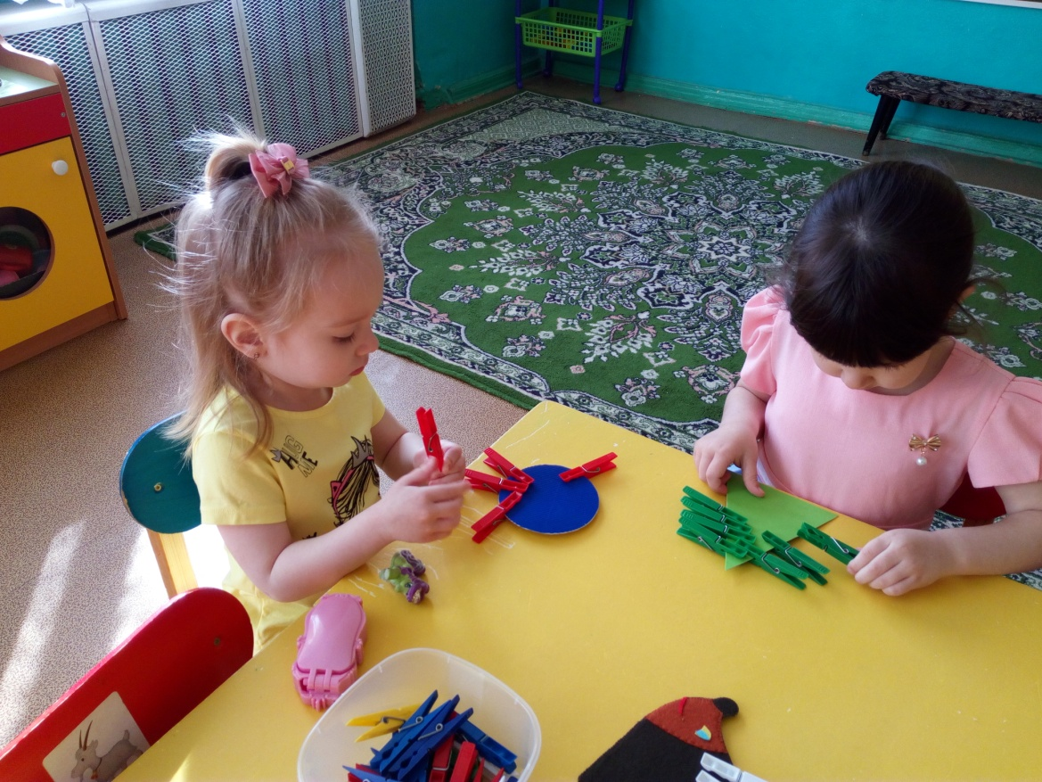
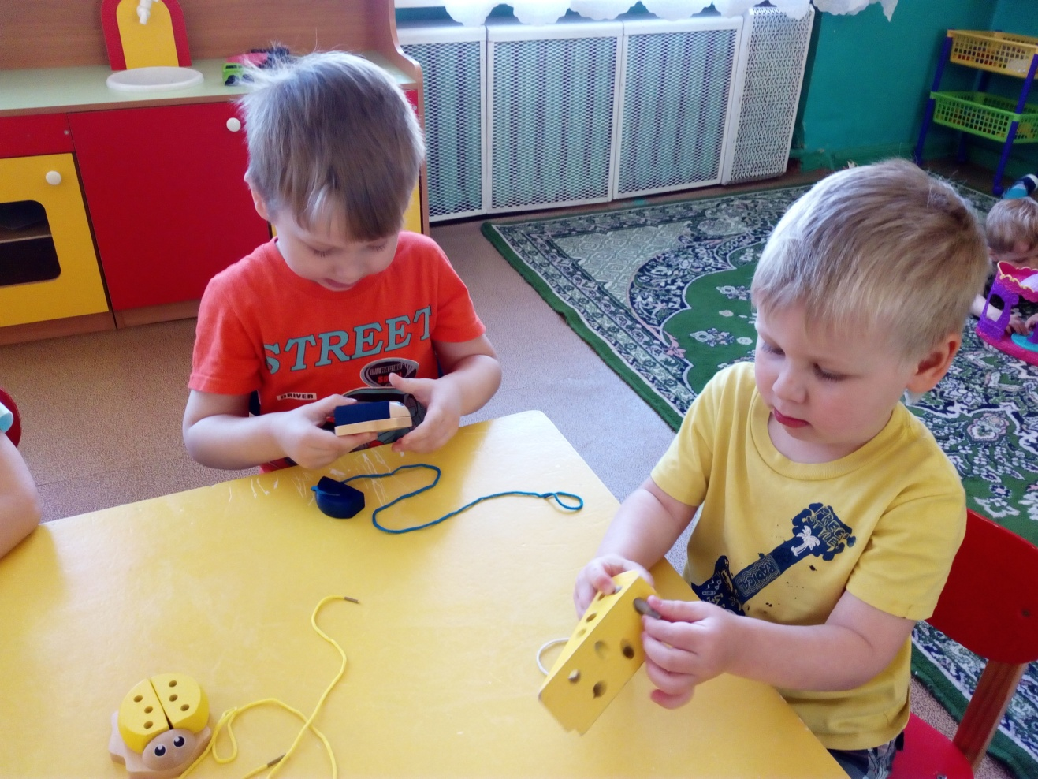
ИГРЫ И УПРАЖНЕНИЯ
Пальчиковая гимнастика
Составление фигур из счетных палочек
Использование прищепок
Использование сухого бассейна
Нанизывание
Шнуровка

Slide 10
Вдавливание деталей в пластилин
Опускание мелких предметов в сосуд с узким горлышком
Раскручивание и закручивание крышек
Функциональные застежки
Самомассаж
Определение предметов на ощупь
Игры с использование нестандартного оборудования
Узоры из ниток
Стихи с движениями

Slide 11
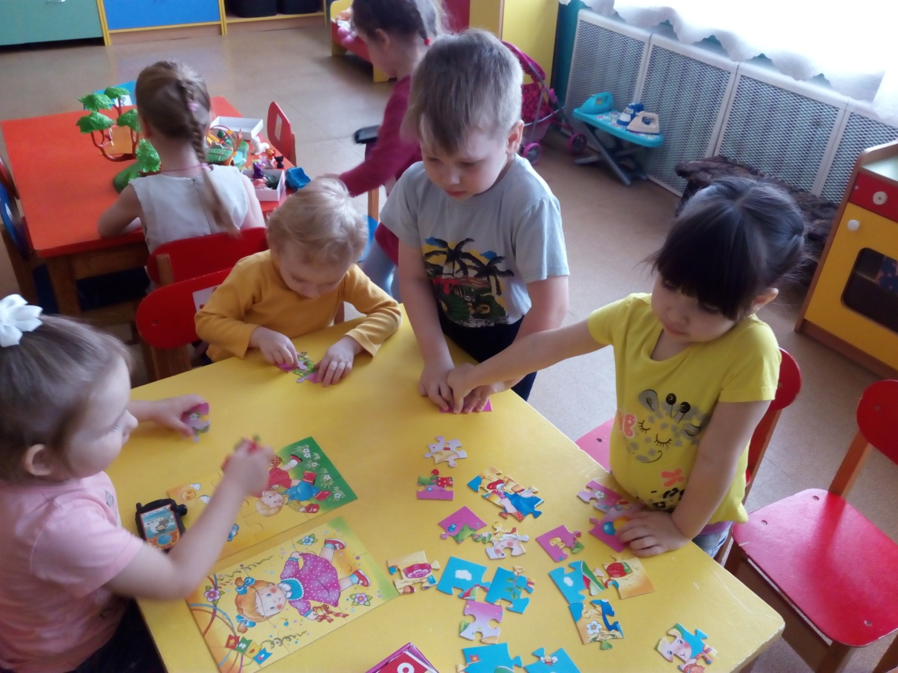
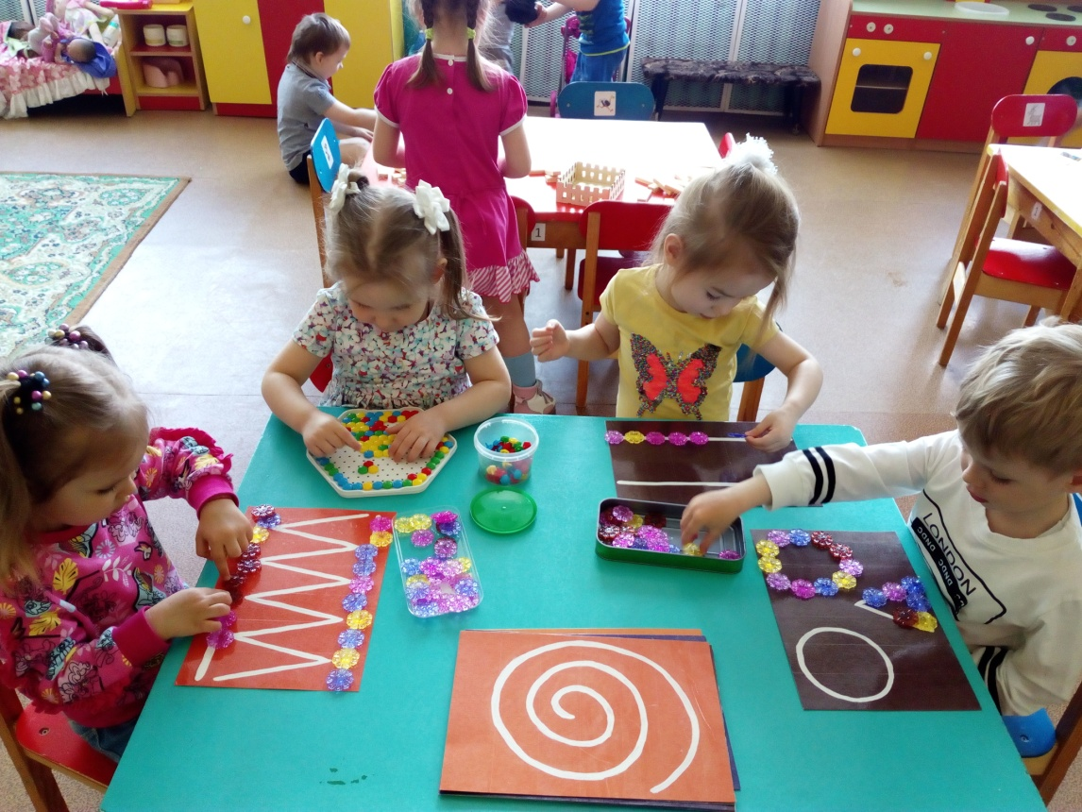
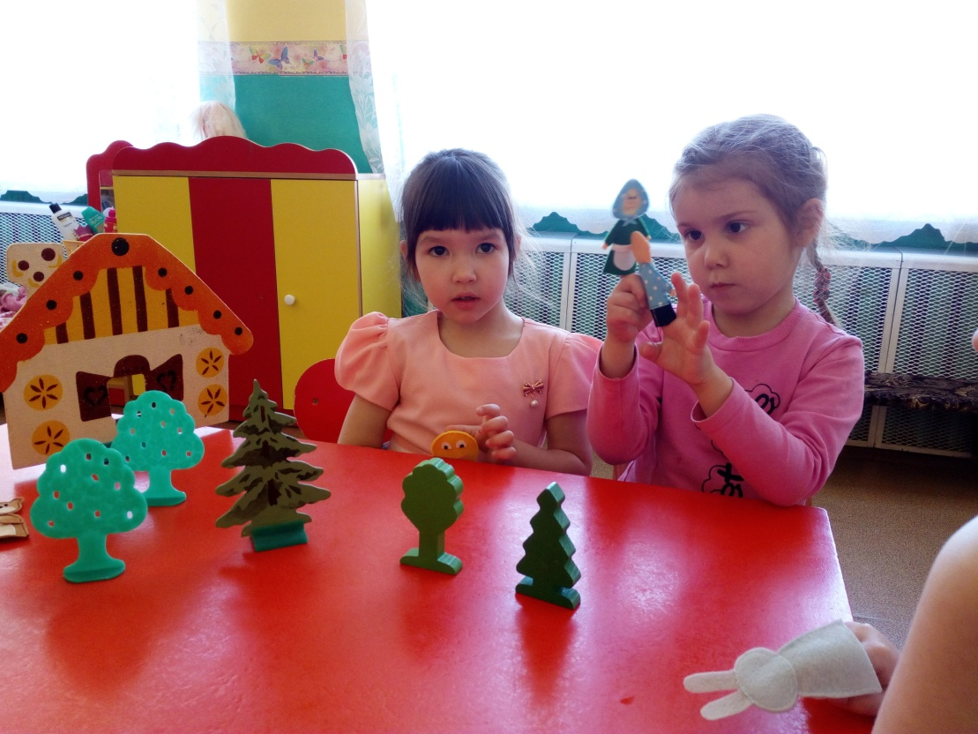
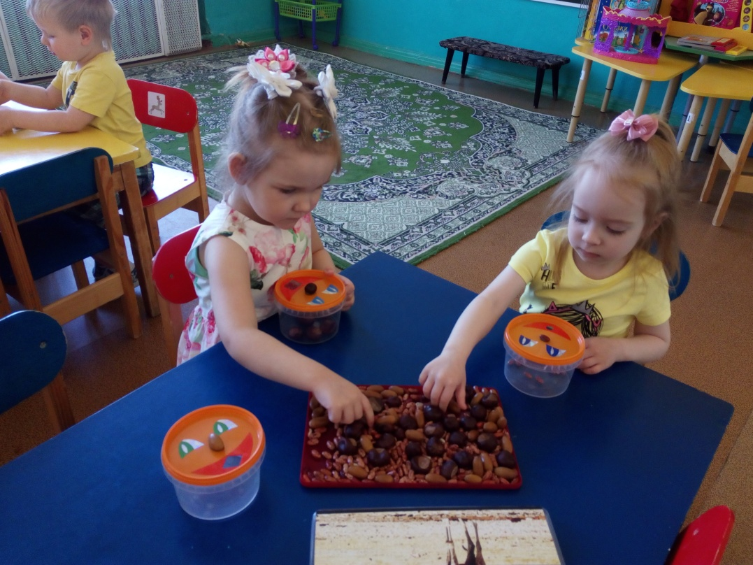
Игры с пазлами
Сортировка круп
Использование мозаики
Пальчиковый театр

Slide 12
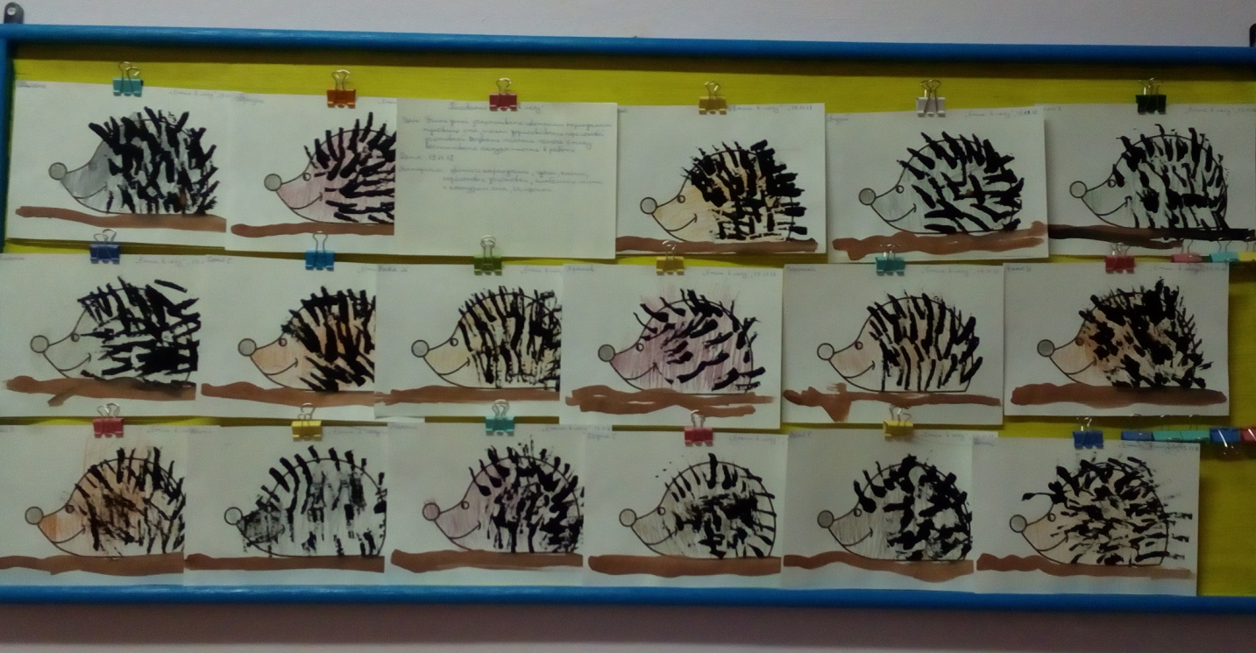
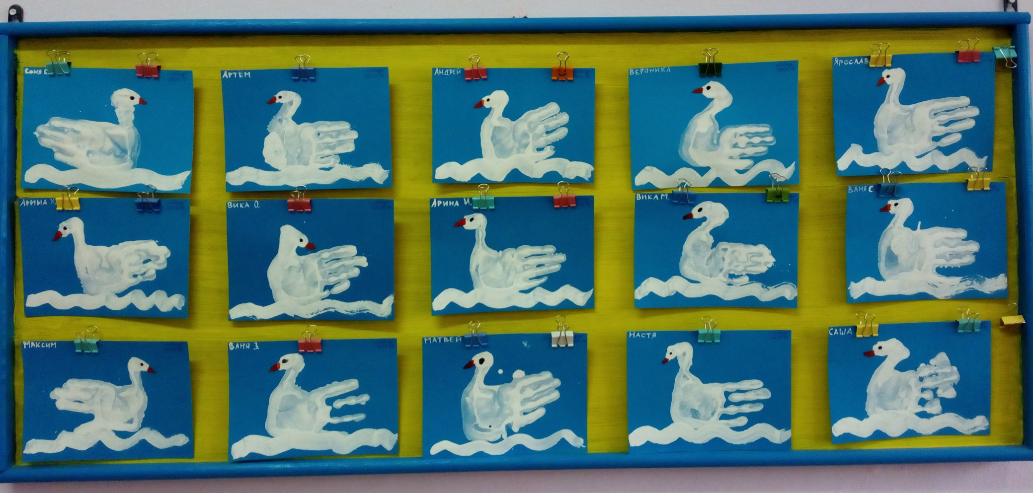
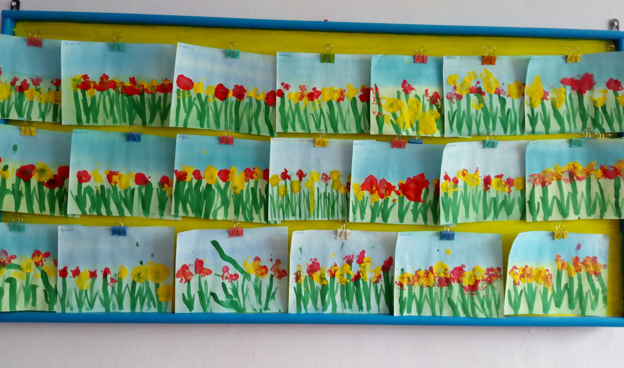
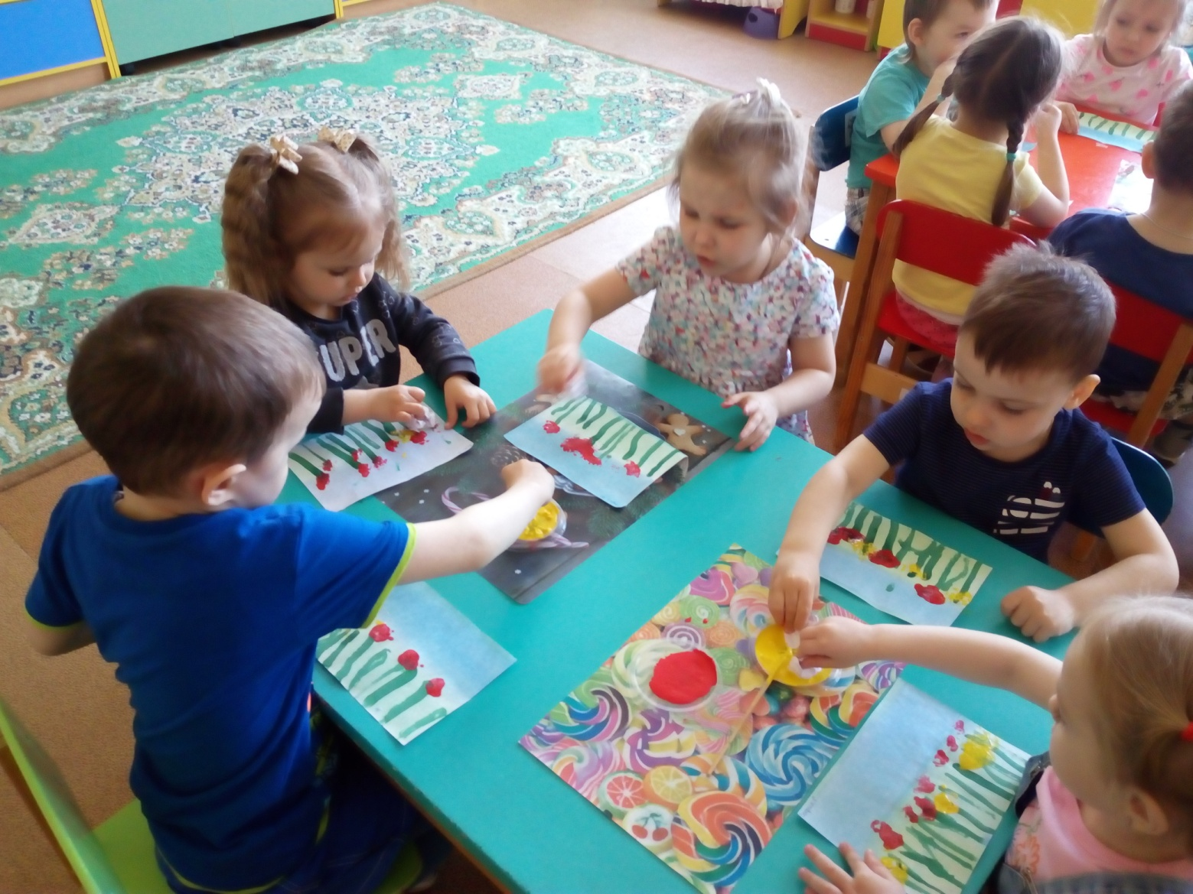
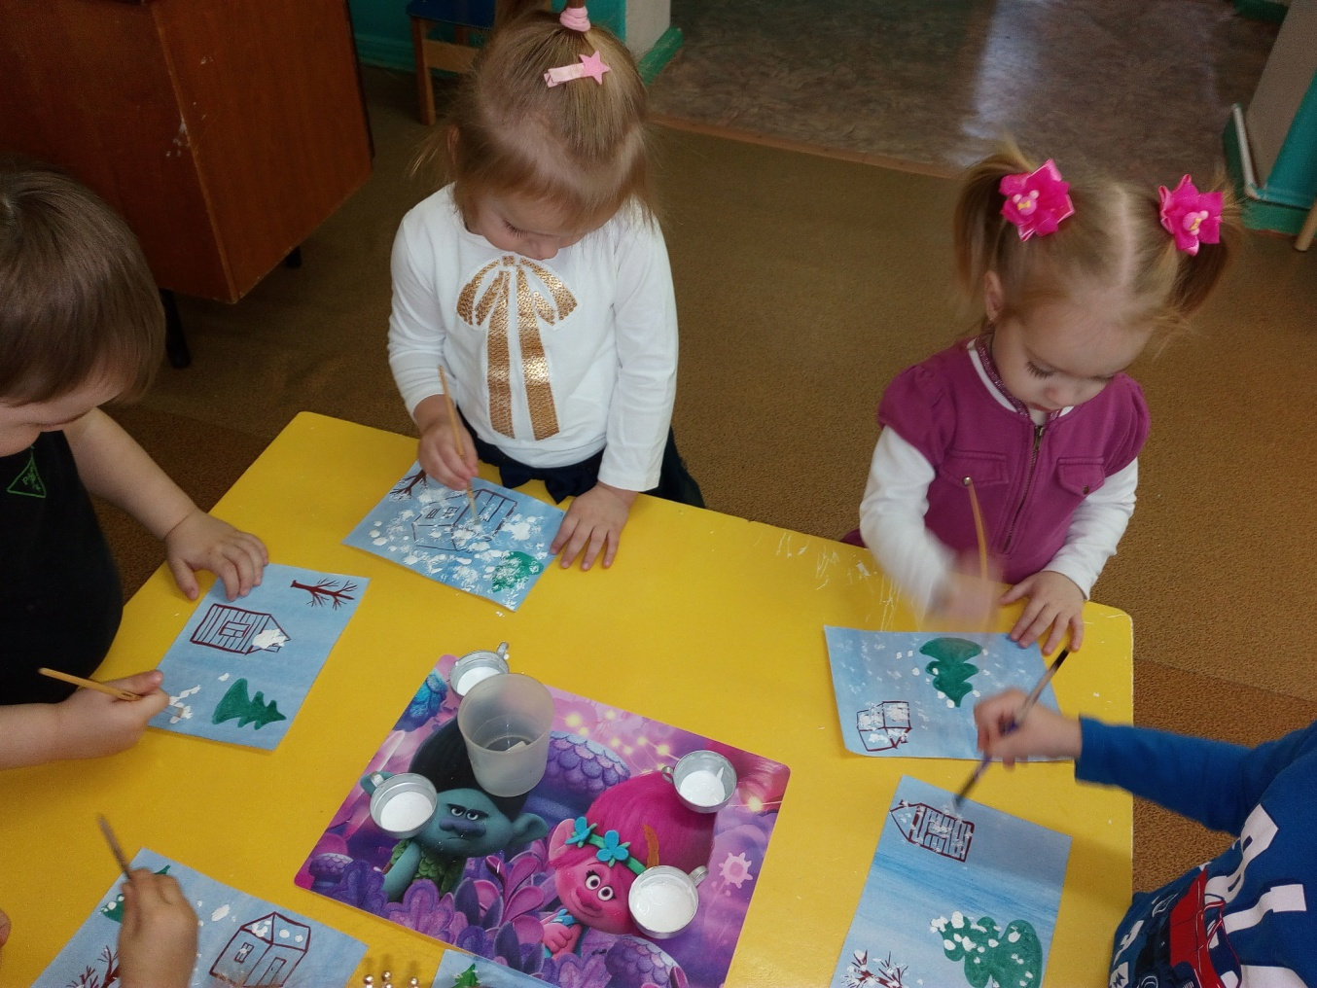
НЕТРАДИЦИОННОЕ РИСОВАНИЕ

Slide 13
ПЕДАГОГИЧЕСКИЕ ТЕХНОЛОГИИ
Здоровьесберегающие технологии
Применяла такие методы как: использование динамических пауз, подвижных и спортивных игр, релаксацию, пальчиковую и дыхательную гимнастики, игровой самомассаж.
Игровые технологии.
С помощью игровых технологий развивала творческие способности детей. В результате систематического использования игровых технологий повысился темп работы в процессе НОД, возросла активность дошкольников.
Личностно–ориентированные технологии
Данные технологии обеспечили комфортные, бесконфликтные и безопасные условия развития детей. Результатом использования личностно – ориентированных и гуманно-личностных технологий стало обеспечение рационального и эмоционального единства в обучении, что благоприятно отразилось на произвольности мотивации детей.

Slide 14
РАБОТА С РОДИТЕЛЯМИ
Основная задача, поставленная мной на начальном этапе работы – формирование и стимуляция мотивационного отношения родителей к совместной деятельности с детьми. Я использовала наглядные папки-передвижки на темы: «Пальчиковая гимнастика», «Сопряженная гимнастика (театр пальчиков и языка)», «Развитие мелкой моторики рук как средство развития речи у детей с речевыми нарушениями», «Развиваем мелкую моторику детей дома», разработала памятки для родителей «Будем вместе мы играть и здоровье укреплять. Игры с мячом» «Сборник речевого материала для занятий дома (чистоговорки)», «Игры с пальчиками дома», провела родительское собрание «Развитие речи младших дошкольников » с мастер-классом для родителей пальчиковых игр.
Пальчиковые игры и упражнения дают возможность родителям и воспитателям играть c малышами, радовать их и, вместе с тем, развивать речь и мелкую моторику. Благодаря таким играм ребёнок получает разнообразные сенсорные впечатления, у него развивается внимательность и способность сосредотачиваться. Такие игры формируют добрые взаимоотношения между детьми, а также между взрослым и ребёнком. Вовлекают родителей в образовательный процесс, обучают их приёмам взаимодействия с детьми.

Slide 15
РЕЗУЛЬТАТИВНОСТЬ
В ходе проделанной работы дети достигли следующих результатов:
В процессе самостоятельной деятельности стали чаще употреблять стихи и потешки, заученные во время пальчиковых игр.
Словарь детей расширился за счет систематических проведений игр в сопровождении стихов и потешек.
Сформировалось умение называть цвета; употреблять в речи существительные, обозначающие названия игрушек, одежды, обуви, посуды, наименования транспортных средств; глаголы, обозначающие бытовые, игровые действия, а также действия, противоположные по значению; прилагательные, обозначающие цвет, величину предметов.
Сформировалось умение составлять фразы из трех и более слов; употреблять глаголы в настоящем и прошедшем времени; задавать и отвечать на вопросы.
Сформировалось умение заменять звукоподражательные слова общеупотребительными.
В процессе игр на развитие мелкой моторики, дети более эмоционально воспринимают текст стихов и потешек, с радостью играют в данные игры.
Движения рук и пальцев детей стали более точными. В процессе игр дети более четко и своевременно сопровождают движения рук с текстом.
Играя в игры на развитие мелкой моторики, дети стремятся к общению со взрослым и сверстниками, активно подражают им в движениях.
Активизировалась умственная деятельность, улучшился эмоциональный настрой, повысился общий тонус, снизилось психоэмоциональное напряжение.

Slide 16
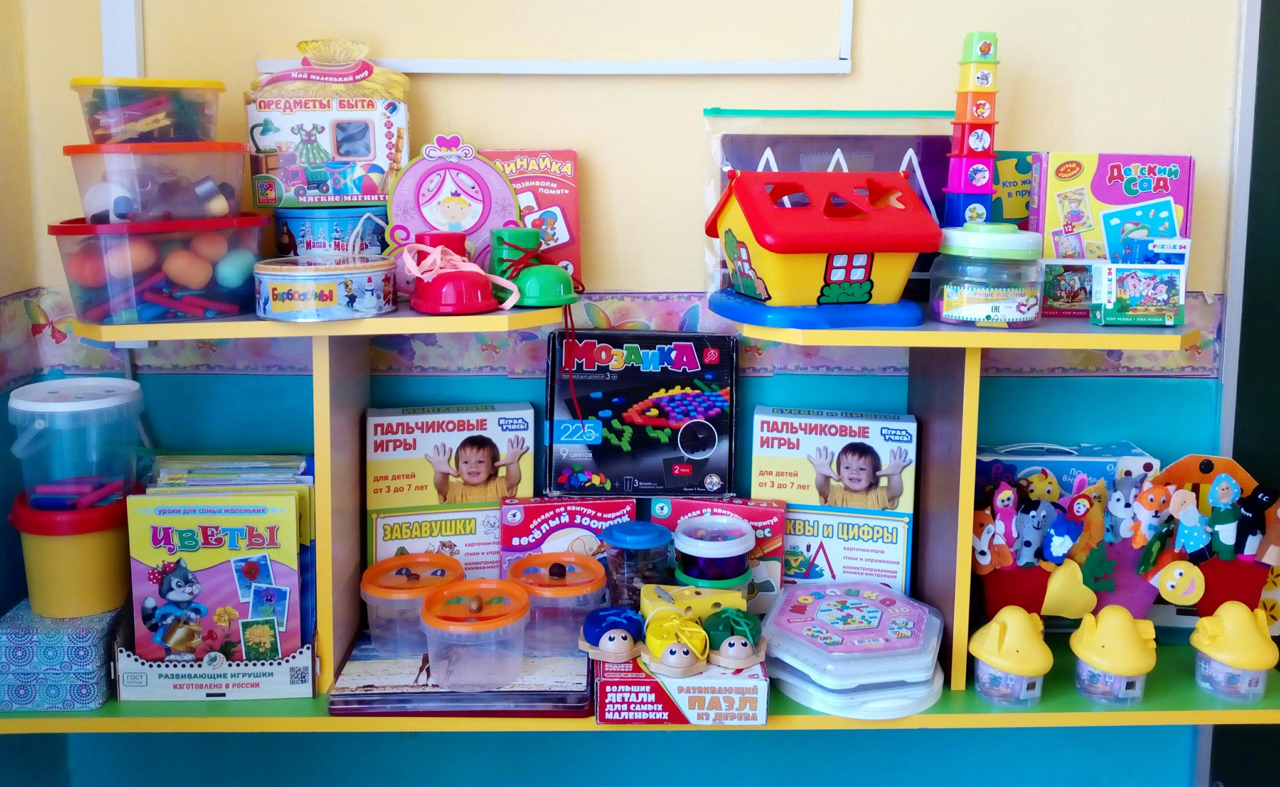
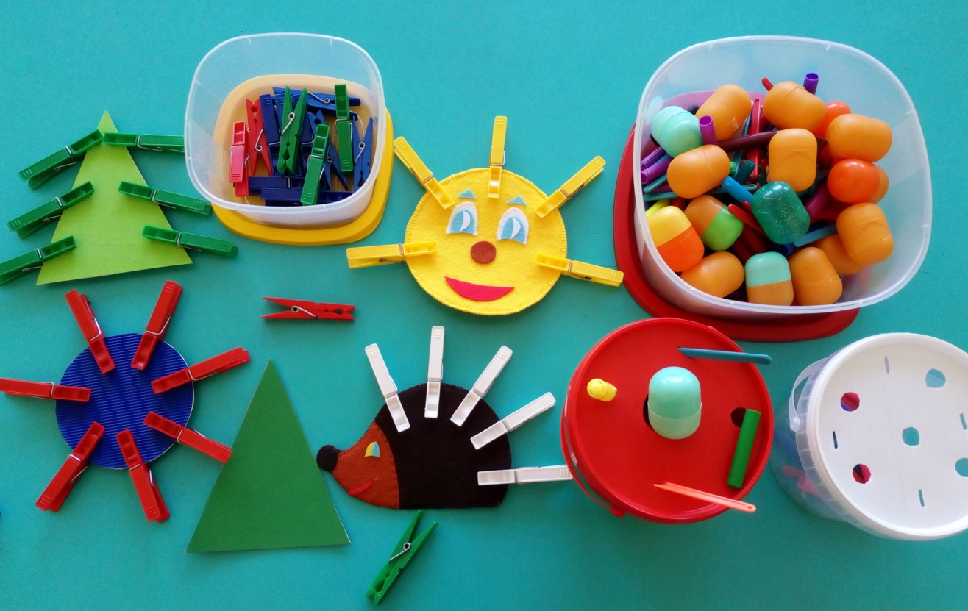
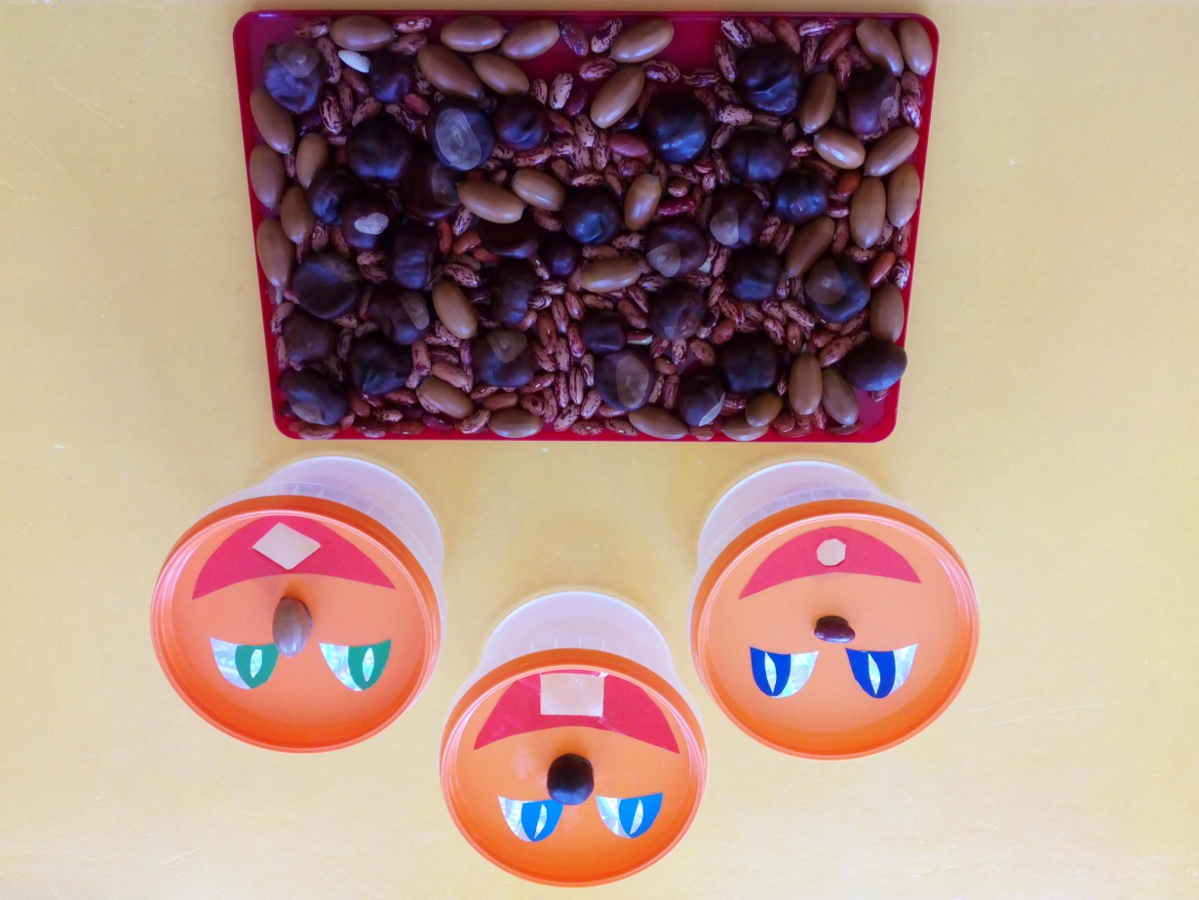
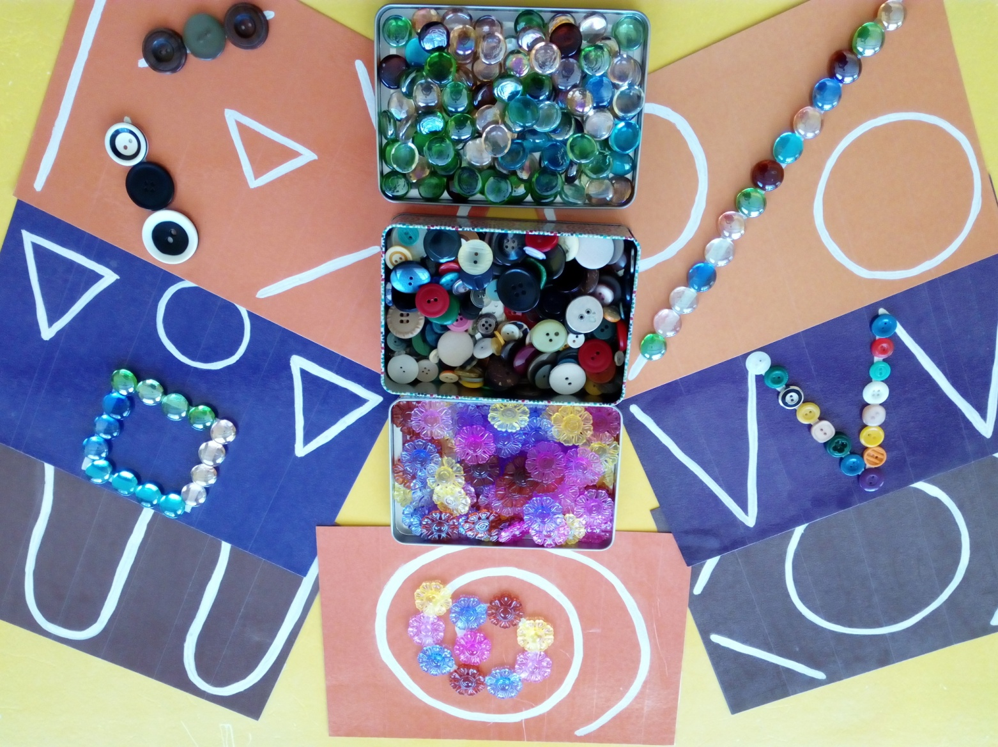
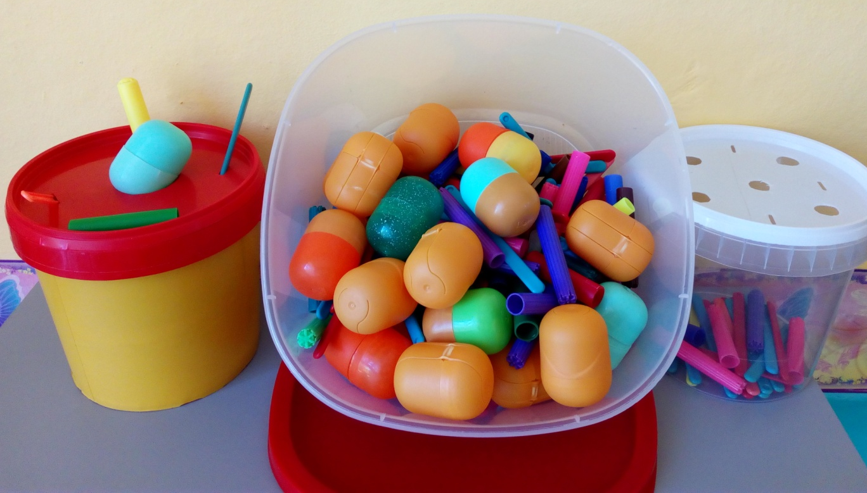
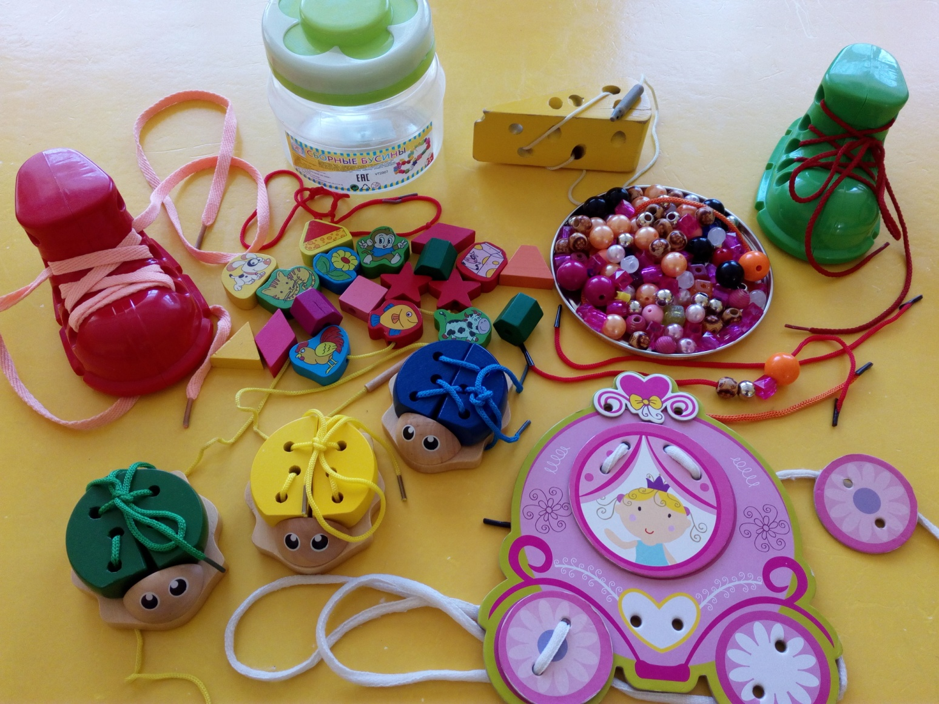
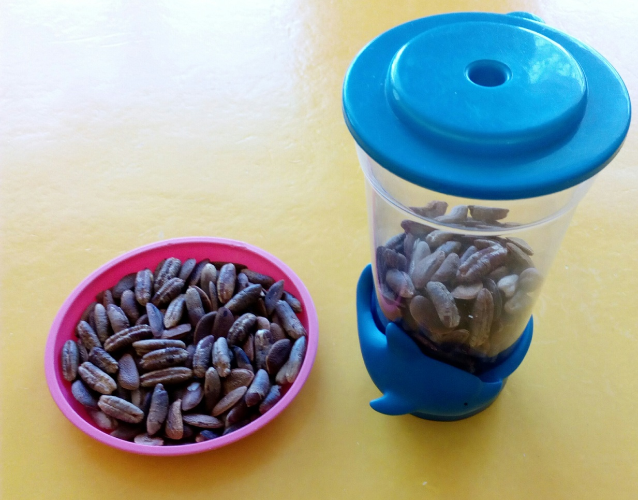
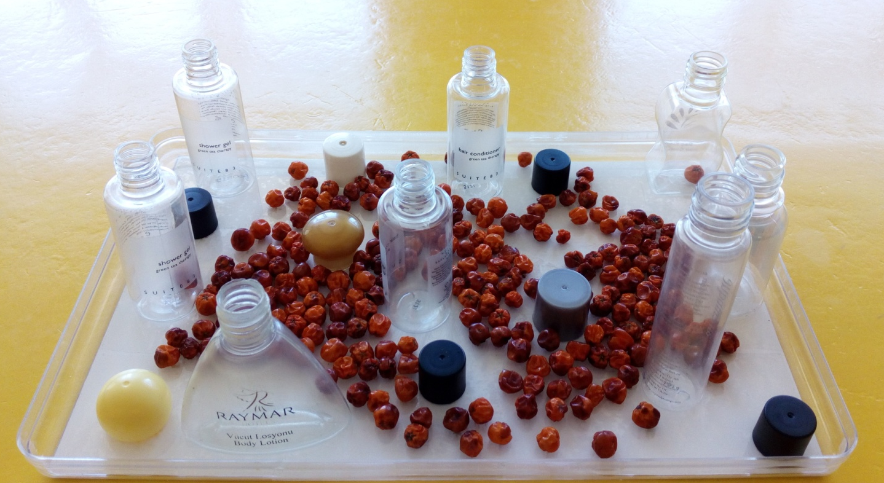
СОЗДАНА ПРЕДМЕТНО-РАЗВИВАЮЩАЯ СРЕДА

Slide 17
ЛИТЕРАТУРА
1. Аксёнова М. Развитие тонких движений пальцев рук у детей с нарушением речи. // Дошкольное воспитание, № 8, 1990.
2. Кольцова М. М. Двигательная активность и развитие функций мозга ребенка. / М. М. Кольцова. – М., 1993.
3. Прищепа С., Попкова Н., Коняхина Т. Мелкая моторика в психофизиологическом развитии дошкольников. // Дошкольное воспитание. – 2005, № 1. - С. 60-64.
4. Филичева Т. Б. Особенности формирования речи у детей дошкольного возраста. – М., 2000.
5. Цвынтарный В. В. Играем пальчиками и развиваем речь. /– СПб.: Лань, 1996.
6. Трясорукова Т.П. Эффективное развитие: мышление, движение, речь. Оптимизация психомоторного развития детей дошкольного возраста / Ростов-на-Дону «Феникс», 2013
7. Зажигина О.А. Игры для развития мелкой моторики рук с использованием нестандартного оборудования /СПб Детство-Пресс, 2013
8. Тимофеева Е.Ю., Чернова Е.И. Пальчиковая гимнастика. Упражнения на развитие мелкой моторики /СПб «Корона. Век», 2018
9. Жукова О. Развитие руки: просто, интересно, эффективно. // Дошкольное воспитание. - 2006. - № 11.
10. Косинова Е.М. Уроки логопеда. Игры для развития речи / - М, 2009
11. Колдина Д.Н. Аппликация с детьми 3-4 лет /- М, Мозаика-Синтез, 2012
12. Колдина Д.Н. Рисование с детьми 3-4 лет /- М, Мозаика-Синтез, 2013

